Slide 1

数码问题 搜索过程动态演示程序
展示人：吴贤伟
学号： 2010304
展示时间：2022年12月14日

Slide 2
01.
整体介绍
Introduction
目录
02.
核心算法
Algorithm
Contents
03.
程序演示
Demonstration
04.
性能分析
Algorithm performance

Slide 3
PART
01
整体介绍

Slide 4
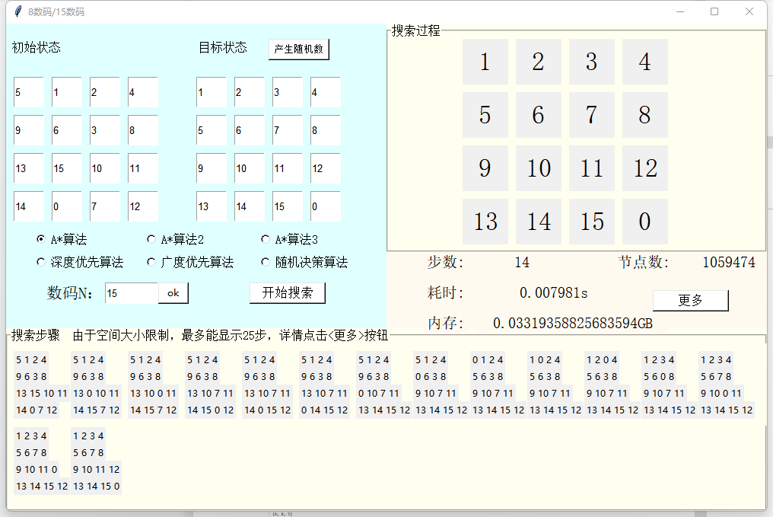
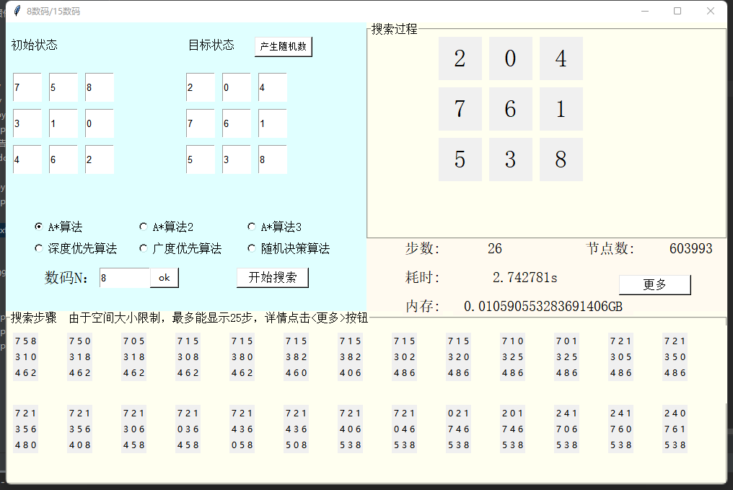
01 整体介绍
本次实验，我基本实现了八数码和十五数码问题的搜索过程，设计了广度优先搜索、深度优先搜索、随机决策搜索以及三种自定义的启发式搜索算法，对于每一次搜索过程，我都会输出本次搜索的具体信息（包括搜索的结点数、搜索时间、内存占用情况和一条最长的搜索链），同时我还利用python的tkinter库设计了一个UI界面用于搜索过程的展示。
十五数码
八数码

Slide 5
PART
02
核心算法

Slide 6
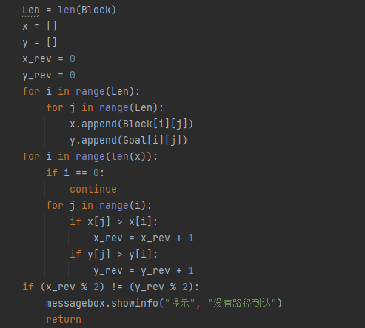
02 核心算法
数码问题是否有解？
状态的逆序：将一个状态表示成一维的形式，求出除0之外所有数字的逆序数之和，即每个数字前面比它大的数字的个数之和；
若初状态和末状态的逆序奇偶性相同，那么相互可达，问题有解，否则相互不可达，问题无解！

Slide 7
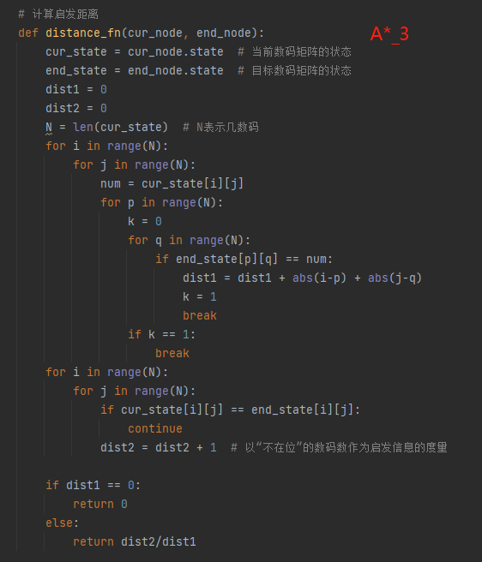
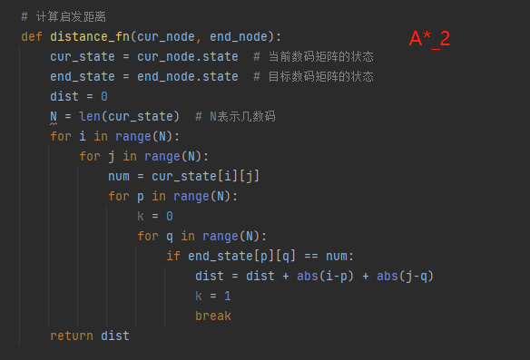
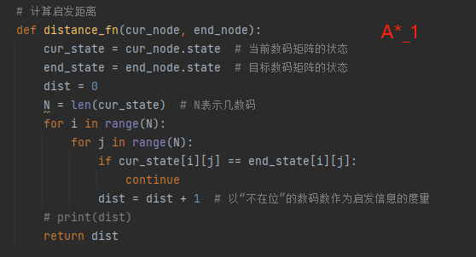
02 核心算法
启发式搜索策略
启发式搜索是定义一种函数用来估算当前状态和目标状态之间的距离，用于路径决策。也就是说，该函数的IQ直接决定了寻找路径的快慢和准确度,这里用到的启发式方程是f(n)=g(n)+h(n)，其中g(n)是当前状态的深度，而h(n)就是启发函数，本实验中我一共设计了三种启发函数，分别为：
（1）各个元素与目标元素的差异个数；
（2）各个元素到目标元素的最短距离的距离之和；
（3）各个元素与目标元素的差异个数与各个元素到目标元素的最短距离的距离之和的商。

Slide 8
PART
03
程序演示

Slide 9
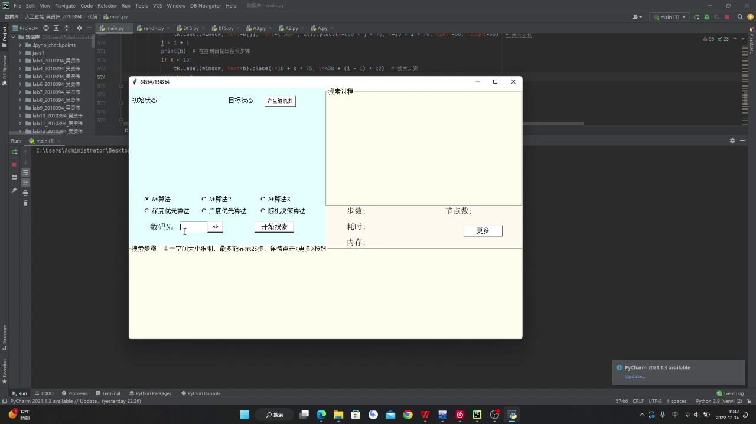
03 视频展示

Slide 10
PART
04
性能分析

Slide 11
04 性能分析
为了比较六种算法的效率，我随机生成了10组数据，用来比较它们的耗时、搜索结点数以及内存占用情况，并绘制图表进行比较：

Slide 12
04 性能分析
由上述图表不难发现，六种搜索策略在耗时、搜索结点数以及内存占用情况三个方面呈现一致性，相较于普通的DFS和BFS算法，前两种启发式搜索策略（A*和B*）在性能方面有着较大的提升，但是第三种策略（C*）的效果并不理想，它的性能不但没有提升，反而略微下降了一些，所以在数码问题中不建议采用该种策略；另外，由于随机决策搜索过程的随机性，有些时候这种策略可能会达到意想不到的好结果，但是从整体上看这种策略依旧是盲目搜索，并且相较于BFS和DFS算法，这种方式可以说是没有仍何策略的完全随机的搜索，对于一些较为复杂的问题，随机决策搜索往往会花费相当长的时间，因此这种策略也不建议采用。

Slide 13

感谢各位老师！
——Thanks for Listening!——
展示人：吴贤伟

